Slide 1

基于Kinect的康复 训练辅助系统
宋长骏 陈琢

Slide 2
目录
应用背景
实验平台简介
系统设计方案
技术关键
进度安排

Slide 3
目录
应用背景
实验平台简介
系统设计方案
技术关键
进度安排

Slide 4
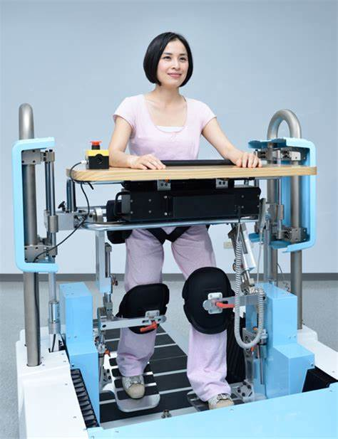
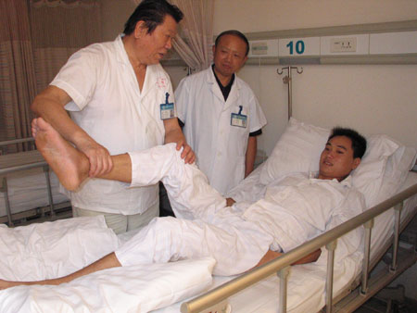
应用背景
Notes:
随着国际上VR技术的发展，越来越多的游戏软件倾向于采用人机交互的方式，以此来为用户提供更好的用户体验，而用来采集人体信息的一种技术Kinect体感技术，通过实时捕捉用户的面部、动作、语音信息，来实现信息的输入，以实现人机的交互。
现阶段，中国的老年人越来越多，中国已经开始步入老龄化社会，一些老年人容易得中风这种疾病，而且其高致残率一直以来让人们非常重视；另一方面，许多老年人由于身体机能的退化，需要时常进行一些锻炼，而苦于没有科学的辅助锻炼方式，而得不到好的身体恢复效果；还有一些因事故致残的患者，也需要一些康复训练。而现在主要的康复训练是在人工帮助下完成的，面对如此庞大的需要康复训练的人群，现有的康复师数量上显得捉襟见肘，即使可以进行一些一对多的帮助，也达不到应有的康复效果。还有一大部分患者因为经济条件、环境因素而请不到康复师。
基于这些原因，康复师就录一些用于康复的训练视频，患者只要购买康复视频就可以在家进行模拟康复训练。但这种训练效果也不是特别好，不能得到动作的纠正，一旦动作做错又得不到及时的纠正，反而会起到反作用。还有一些国内外的专家设计了一款康复机器人，通过将人的四肢固定到机械臂上，运用其内置的系统来帮助患者进行康复训练。这是一个很大胆的创新，但也有一些弊端：机器人价格昂贵，只有一些康复机构才有能力购买，有的机器人的花费甚至比培养一个康复师还昂贵；机械在操作过程中还存在安全隐患，过于机械的训练方式对患者不利。基于这些原因，康复机器人现阶段还不能普及。
顺着“第三次人机交互革命”的大潮，利用人体信息采集技术加上3D场景模拟技术，设计一款人机交互康复训练软件就显得尤为重要。

Slide 5
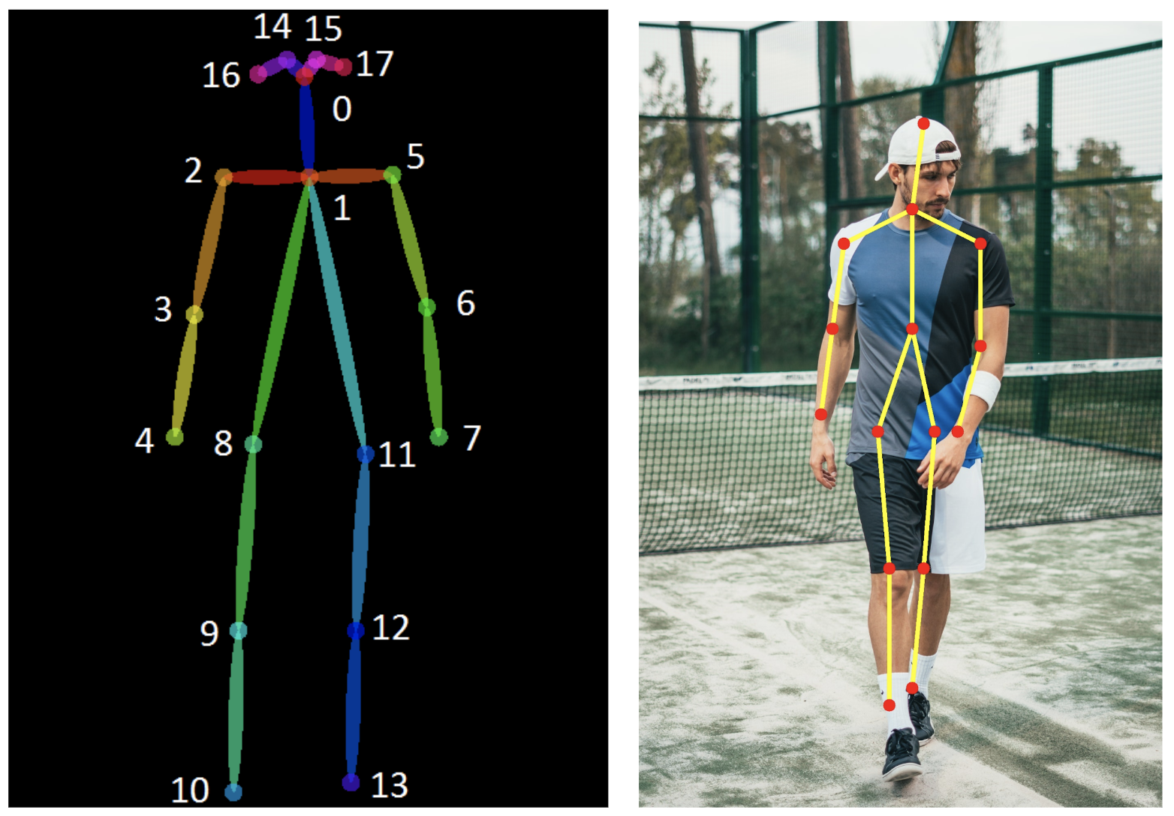
应用背景
为解决目前康复训练姿势不到位导致的问题，我们预计设计一款物美价廉、功能实用的康复训练辅助系统。
对中风偏瘫患者的康复训练动作进行姿态矫正，提高康复效果。
Notes:
目前中风偏瘫的康复训练，由于缺少专业康复人员的正确指导使得康复训练姿势不到位，导致了部分中枢神经无法通过训练建立新的通道，无法形成一个新的功能细胞集团网络，难以恢复到患病前的状态。因此，设计实现一套价廉物美，功能实用的康复训练辅助系统对于中风偏瘫患者的康复训练动作进行姿态矫正，对于进一步提高康复效果将有着极其重要的作用。

Slide 6
目录
应用背景
实验平台简介
系统设计方案
技术关键
进度安排

Slide 7
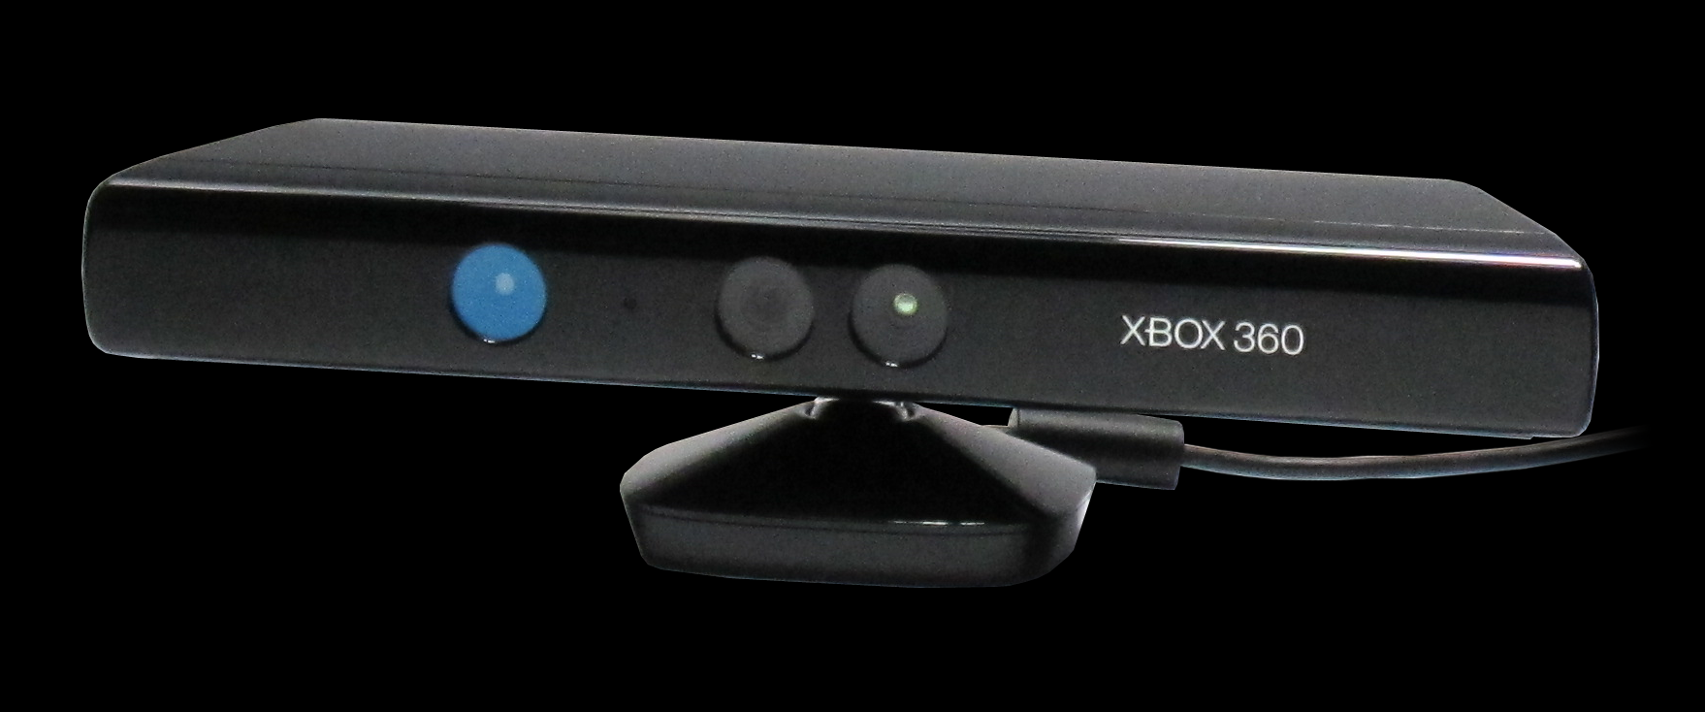
实验平台
Kinect摄像头获取包含深度信息的图像，提取出人体的骨架模型。
3D体感摄像机，不受空间的限制
摆脱了常用康复训练器的设备限制，通过图像方案实现的人机交互
Notes:
为了开发一款康复训练辅助系统，帮助中风偏瘫患者、渐冻症患者进行康复训练，我们将利用Kinect摄像头获取包含深度信息的图像，提取出人体的骨架模型；Kinect是一种3D体感摄影机，可同时导入即时人体姿态、影像数据、语音等信息。人们不需要在身体上佩戴任何传感器，只要站在Kinect前做出各种动作，就可以实现与计算机的交互。采用Kinect技术可以不受空间的限制，使用徒手进行操控。采用Kinect实现的康复训练辅助系统，摆脱了常用康复训练器的设备限制，通过视频实现的人机交互，更为贴近自然，同时由于Kinect的价格低廉性，为本康复训练辅助系统的普及提供了可能。

Slide 8
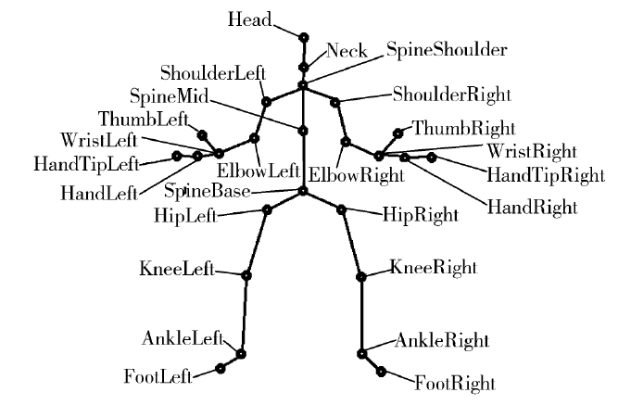
实验平台
Kinect摄像头获取包含深度信息的图像，提取出人体的骨架模型。
标准姿态数据库
Kinect骨骼对象模型: 20个基本节点
视频图像数据: 640*480，RGB32格式
Notes:
标准姿态数据库当中存储了标准训练动作的基础数据。基础数据主要包括了用户Kinect骨骼对象模型数据和彩色影像数据。Kinect骨骼对象模型包括了20个基本节点，每个节点都有X、Y、Z三个坐标值。视频图像数据默认为640*480，RGB32格式。

Slide 9
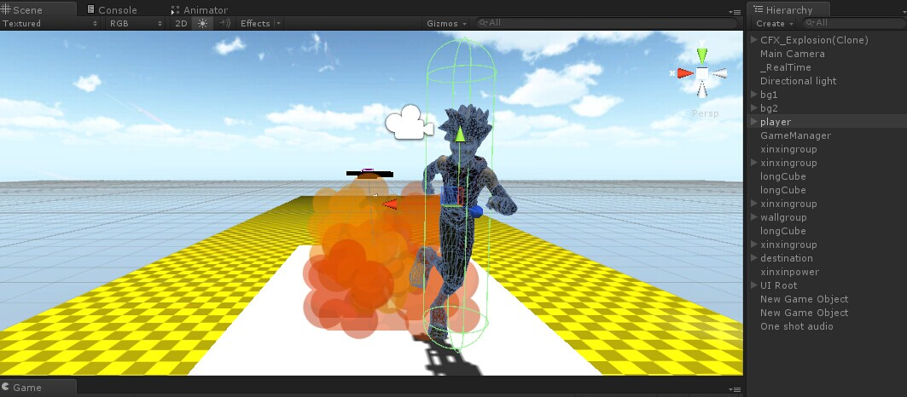
实验平台
Unity引擎搭建人机交互场景，场景中的主角会跟随人的实际动作变化。
Notes:
我们还将利用Unity引擎搭建人机交互场景，场景中的主角会跟随人的实际动作变化。
注：图为unity制造的跑酷游戏
Unity3D是由Unity Technologies开发的一个让玩家轻松创建诸如三维视频游戏、建筑可视化、实时三维动画等类型互动内容的多平台的综合型游戏开发工具，是一个全面整合的专业游戏引擎。

Slide 10
目录
应用背景
实验平台简介
系统设计方案
技术关键
进度安排

Slide 11
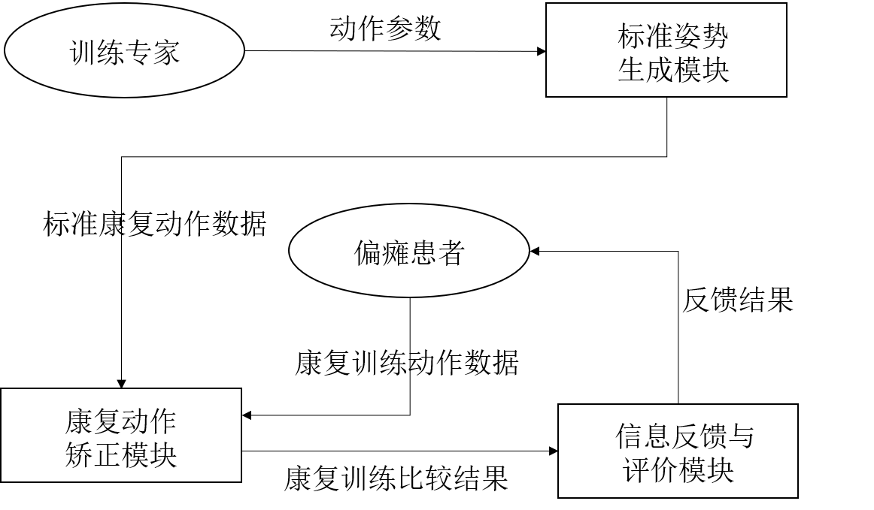
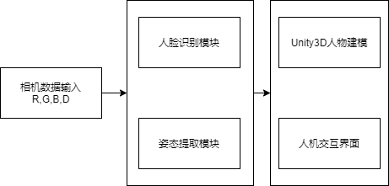
系统设计方案
Notes:
标准姿势生成模块，康复动作矫正模块、信息反馈与评价模块构成。

Slide 12
系统设计方案
（1）通过人脸识别确认患者，确认患者后登陆康复软件，进入其对应的康复记录，不同的患者拥有不同的康复记录；
（2）通过Kinect，采集患者运动过程中的骨骼信息，将患者的骨骼信息传递到3D场景中同步；
（3）将接收到的患者运动的骨骼信息与场景中模拟康复师的运动信息进行比较，判断患者是否完成规定的康复计划，将比较结果打分显示在人机交互界面上
Notes:
基于Kinect的康复训练辅助系统主要是综合应用计算机图形学、运动学、测绘学、复健医学等领域的理论和技术方法，以动作矫正、复健辅助为核心，康复训练辅助系统主要由三个子模块组成：标准姿势生成模块，康复动作矫正模块、信息反馈与评价模块构成。

Slide 13
目录
应用背景
实验平台简介
系统设计方案
技术关键
进度安排

Slide 14
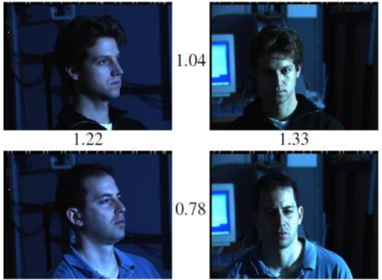
技术关键
FaceNet
FaceNet:直接把输入图像变成欧式空间中的特征向量
模型: FaceNet亚洲人脸训练模型
Notes:
两个特征向量间的欧式距离就可以用来衡量两者之间的相似度。可以用在人脸验证、识别和聚类任务中。

Slide 15
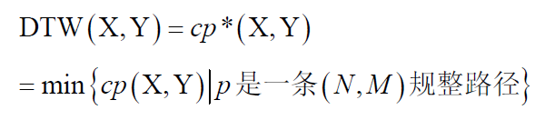
技术关键
DTW（Dynamic Time Warping，动态时间归整）算法
目的:衡量两个长度不一致时间序列的相似度
标准训练动作序列: X(x1, x2, …，xn)
患者康复训练动作序列: Y(y1, y2, …, ym)
开销函数c：两个序列的距离
Notes:
我们定义特征空间为F，标准训练动作序列为X(x1, x2, …，xn),其长度为N，患者康复训练动作序列为Y(y1, y2, …, ym)，其长度为M。为了比较一组特征x和y，定义一个开销函数c，即两个序列的距离。
一般情况下，x和y越为相似，则c(x, y)的值越小。也就是这两个特征向量的距离越短，反之x和y越不相似，则c(x, y)的值越大，向量间的距离越大，开销越大。计算X以及Y中每一对特征向量对(xn, ym)(其中1:nN，1:mM)的开销c，可以得到一个开销矩阵C，其中C(n, m) = c(xn, ym)。判断两个序列的相似度就转化为在开销矩阵C当中寻找一种走向使X和Y之间的距离最小的路径。
根据最短路径原理，一条X和Y之间最优化的路径p*是在所有可能的路径中开销最小的路径。则X与Y之间的DTW距离为：上式

Slide 16
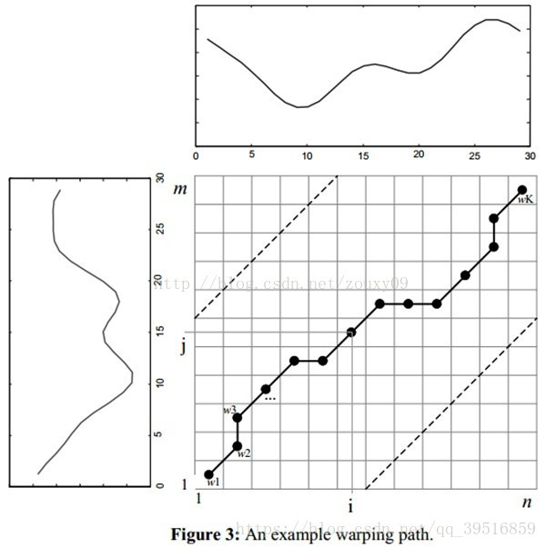
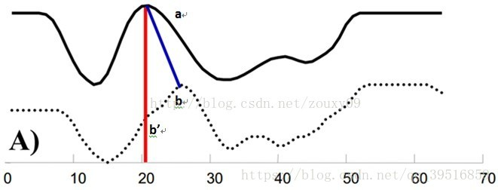

Slide 17
目录
应用背景
实验平台简介
系统设计方案
技术关键
进度安排

Slide 18
实行计划
时间 | 任务
第三周 | 人体关键点检测
第四周 | 人脸检测识别
第五周 | DTW实现
第六周 | unity3D场景搭建
第七、八周 | 综合调试
Notes:
！！！！老大，这一页我不会

Slide 19
参考文献
[1]姜华强,项洁.Kinect康复训练辅助系统研究[J]. 人工智能与机器人究,2013,2(2):79-82.
[2]郑轩宇,史畅,崔文成.基于Kinect的运动训练辅助系统[J].计算机与现化,2019(08):12-16+56.
[3]杨文璐,李小瑞,夏斌.基于Unity3D与Kinect的甩手疗法辅助训练系统[J].现代计算机(专业版),2018(20):79-84.
[4] Naveed Ahmed, Hind Kharoub, Selma Manel Medjden, et al. A Natural User Interface for 3D Animation Using Kinect. 2020, 16(4):35-54.
.

Slide 20
谢谢
Any Questions?

